Slide 1
Проект. Здравствуй, Казань!
Участники проекта:
дети подготовительной группы
МБДОУ №30 “Белочка“
Руководители проекта :
воспитатели Комарова Н.В., Никифорова Е.В.,
педагог – психолог Монахова Г.Н.
г. Набережные Челны 2013г

Slide 2
Цель. Вызвать интерес к истории возникновения города Казани, к ее значимости в разные временные периоды из поколения в поколение.
Задачи.
Образовательные. Обогащать детей новыми знаниями о городе Казани, об исторических событиях, конкретных личностях- почетных жителях города.
Развивающие. Стимулировать интерес к исследовательской деятельности. Способствовать развитию коммуникативных навыков и создавать условия для эмоционального, насыщенного содержательного общения детей друг с другом в исследовательской деятельности.
Воспитательные. Воспитывать толерантность к людям разной национальности

Slide 3
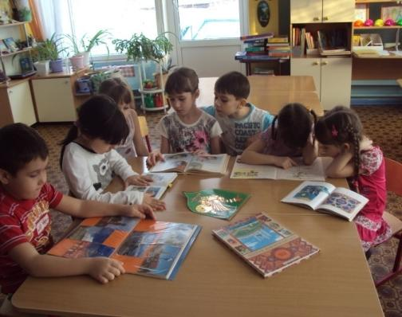
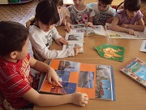
Письмо мы от вороны получили, чтобы Казань как можно больше изучили. Проект не прост. Все мы в начале альбомы, презентации смотрели, книги прочитали и вот, что мы узнали.

Slide 4
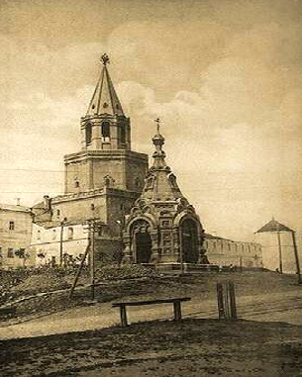
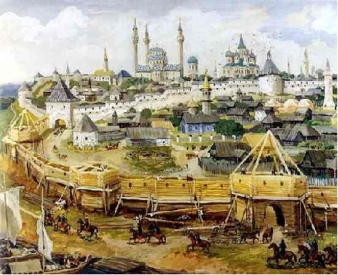
Казань возникла на рубеже 10-11 веков как торговая фактория и крепость на северной границе государства волжских булгар

Slide 5
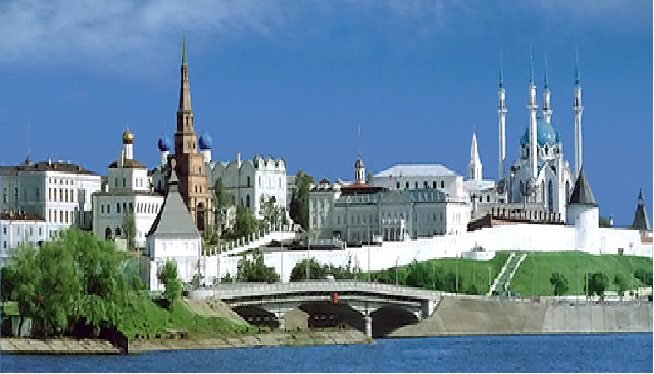
Казань – древний 1000 - летний город в России. Казань - столица Татарстана. В 2005 году Казань торжественно отпраздновала свое 1000 -летие. Это стало международным событием.
Казань символ политической стабильности, мирного и гармоничного сосуществования народов, традиций, культуры с богатым наследием

Slide 6
Казанский Кремль называют каменной сказкой. Главная башня Кремля – Спасская. Свое название башня получила от Спасской церкви, которая находилась на том же месте. Башню украшают необычные часы, циферблат, которых вращался вокруг неподвижной стрелки.

Slide 7
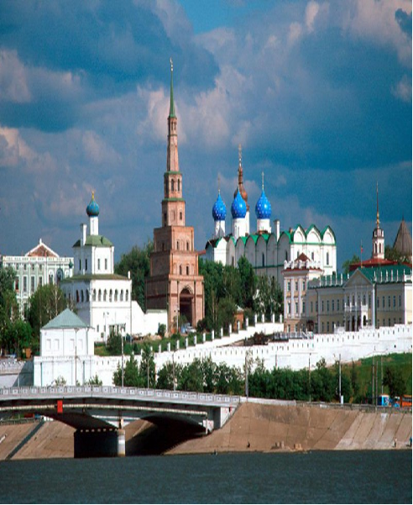
Особое место в архитектурном ансамбле Казанского Кремля занимает знаменитая башня Сююмбике. Башня Сююмбике названа в честь последней Казанской царицы- одной из самых прекрасных и просвещенных женщин своего времени.

Slide 8
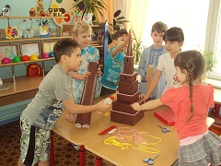
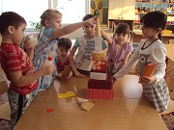
Башня Сююмбике нас красотой и статью покорила. Свою мы башню из коробок смастерили.

Slide 9
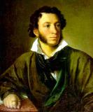
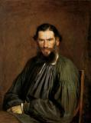
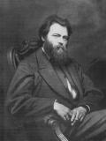
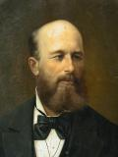
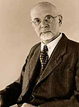
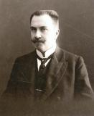
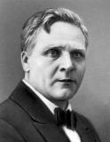
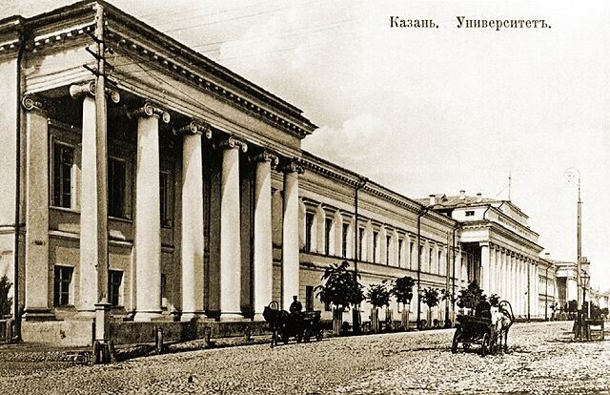
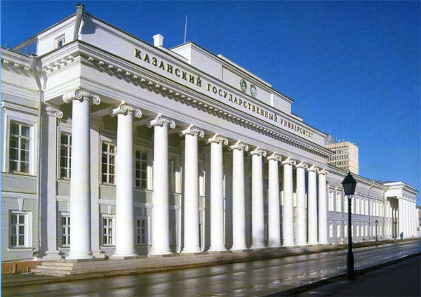
Казань – студенческий город. В Казани 30 высших учебных заведений. Казанский университет был основан в 1804 г. Казанский университет считается одним из крупных центров науки в России. В стенах университета в разное время учились Лобачевский Н.И., Аксаков С.Т., Зинин Н.Н., Толстой Л.Н.

Slide 10
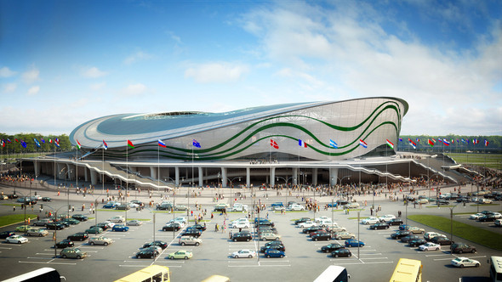
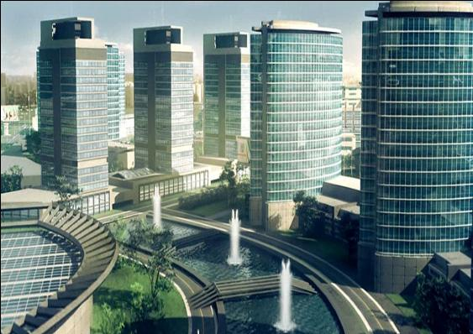
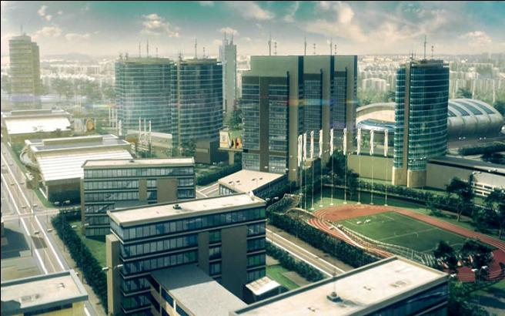
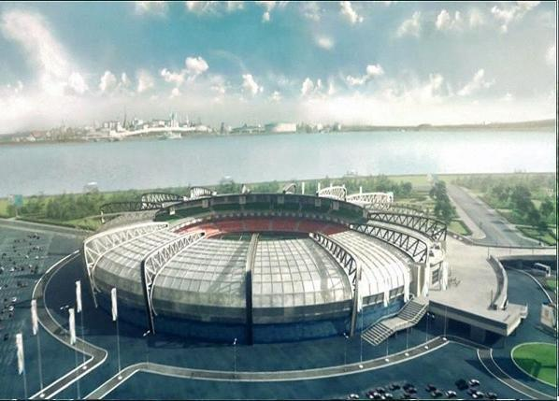
На сегодняшний день Казань является крупным туристическим и спортивным центром.

Slide 11
Универсиада - олимпийские игры среди студентов - спортсменов. Миссия Казанской Универсиады состоит в том, чтобы собрать молодых спортсменов со всего мира в городе с уникальным многонациональным наследием

Slide 12
Талисман Казанской Универсиады - Юни (Uni)- котенок крылатого снежного барса. Крылатый снежный барс является национальным символом Республики Татарстан. В основе эмблемы цветок тюльпан – часть татарского орнамента, символ лета, молодости, счастья. Пять звезд , пять - континентов. Синяя - Европы. Желтая- Азии. Зеленая –Австралии. Черная - Африки. Красная - Америки

Slide 13
Здравствуй,универсиада! Здравствуй, Казань!

